Slide 1
ТУРИЗАМ
ДЕФИНИЦИЈА, РАЗВОЈ

Slide 2
Дефиниција
„Скуп појава које произилазе из путовања и боравка посетилаца неког места, ако се тим боравком не заснива стално пребивалиште и ако таквим боравком није везана њихова привредна делатност“ - швајцарски научници Хунцикер и Краф
Туриста - Мемоари једног туристе – Анри Бел
Туризам - Емил Литреа
Туризам–синоним за „Слободно време“ и путовања
Елементи и фактори развоја туризма

Slide 3
Врсте туризма
На основу задовољења различитих потреба: рекреативни, здравствени, културни и комбиновани.
На основу туристичких вредности: приморски, планински, бањски, језерски, речни, градски и сеоски.
Према броју слободних дана: велики и мали.
Према радијусу кретања: интернационални и домаћи.
Према узрасту учесника: дечији, омладински, мешовитих група, људи трећег доба.
У односу на годишње доба: сезонски и вансезонски.
Према врсти превозног средства: железнички, моторни, ваздушни и приморски.

Slide 4
Етапе у развоју
Период „путовања која су претходила туризму“ (најдуже трајање, најстирије цивилизације)
Период „повратка природи“ (почетак 19.века, много краћи од претходног, прве туристичке агенције, прва организована туристичка путовања)
Период савременог туризма после Другог светског рата, издвајања врста туризма и туристичких регија, туристичка понуда се прилагођава туристичкој тражњи, аутомобил синоним за излете, изградња туристичке инфраструктуре, потреба за новим радним местима)

Slide 5
Везе и односи географске средине и туризма
Географска средина – природни и антропогени елементи
Природни: рељеф, клима, воде, биљни и животињски свет
Антропогени: етнографски, уметнички, споменичка култура, манифестације

Slide 6
РЕЉЕФ
Настао деловањем спољашних и унутрашњих сила Земље
За потребе туризма најзначајнији су планине, клисуре и кањони, обале, пећине
Туристички најзначајније планине су: Алпи, Хималаји, Кордиљери, Анди, Централни масив, Килиманџаро, Аконкагва, Мануа Лоа, Етна, Везув

Slide 7
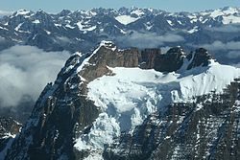
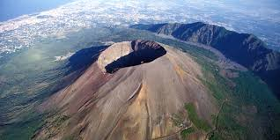
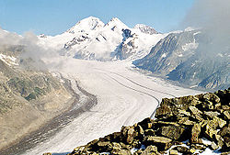
Анди
Везув
Алпи

Slide 8
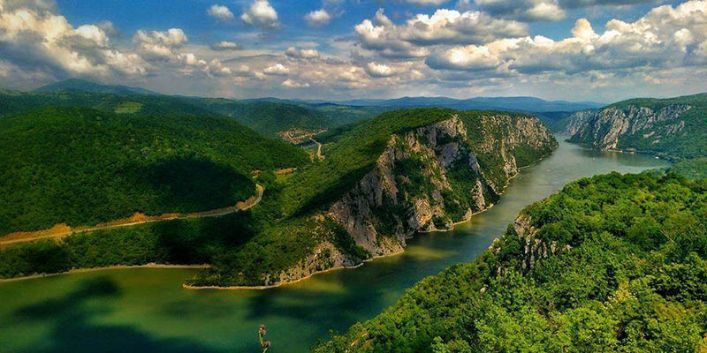
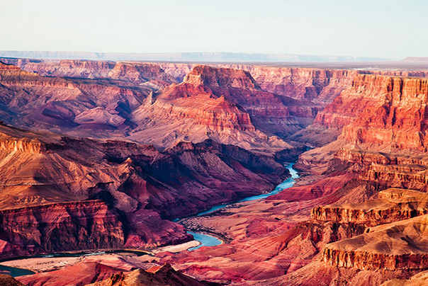
Клисуре и кањони карактеристични су за планинске и кречњачке пределе
Ђердапаска клисура Велики кањон

Slide 9
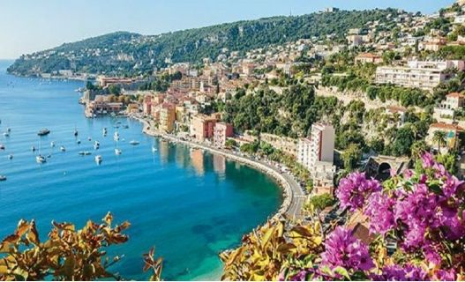
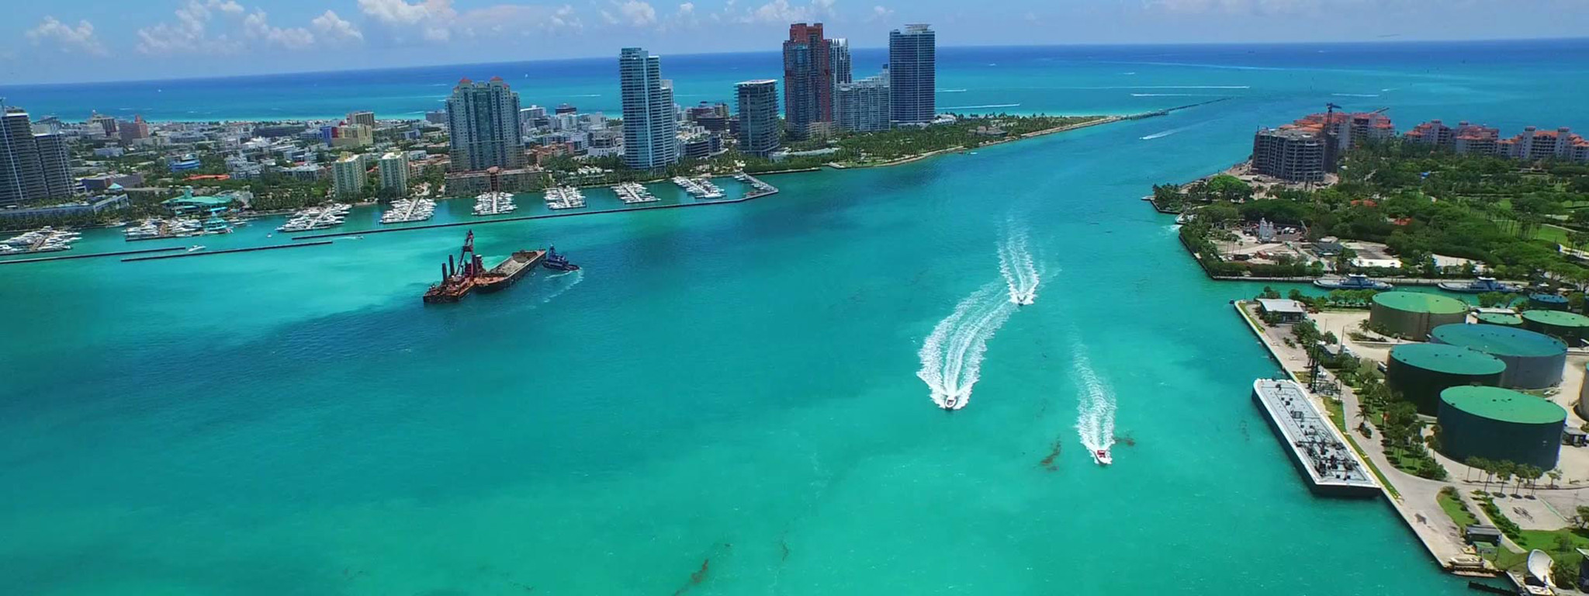
Обале
Азурна обала
Мајами бич

Slide 10
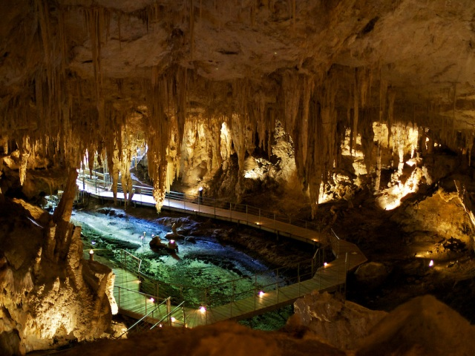
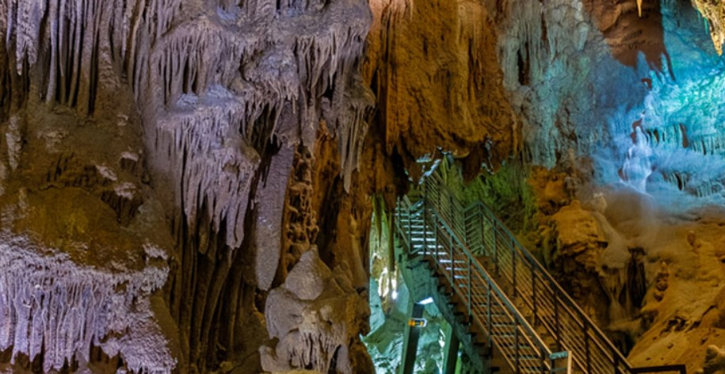
Пећине и јаме представљају ерозивне крашке облике рељефа
Мамутска пећина
Ресавска пећина

Slide 11
КЛИМА
Најважнији природни елемент који утиче на врсту туризма који ће бити развијен
Зависи од елемената и фактора
Елементи климе: температура ваздуха, падавине, ваздушни притисак, влажност ваздуха, инсолација, ветрови и облачност
Фактори климе: рељеф, географска ширина, распоред копна и мора и ветрови
Има директан утицај на развој зимског, приморског и здравственог туризма

Slide 12

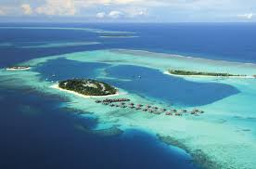
Међу хидрографским објектима највећу туристичку вредност имају океани, мора, језера, реке, термоминеални извори, ледници.
Океани су највеће водене површине, заузимају 361 милион km² односно 71% површине земље.
Велики Тихи океан
Индијски океан

Slide 13
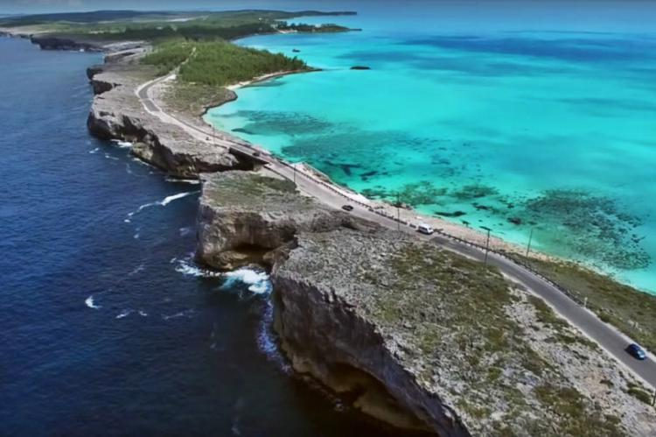
Мора су мањи делови океана, могу нити средоземна, ивична и међуострвска.
Делови мора представљени су заливима.
На развој приморског туризма утичу одлике и температура морске воде, кретање, салинитет и чистоћа воде.
Место где се спајају Атлантски океан и Карипско море

Slide 14
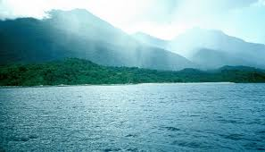
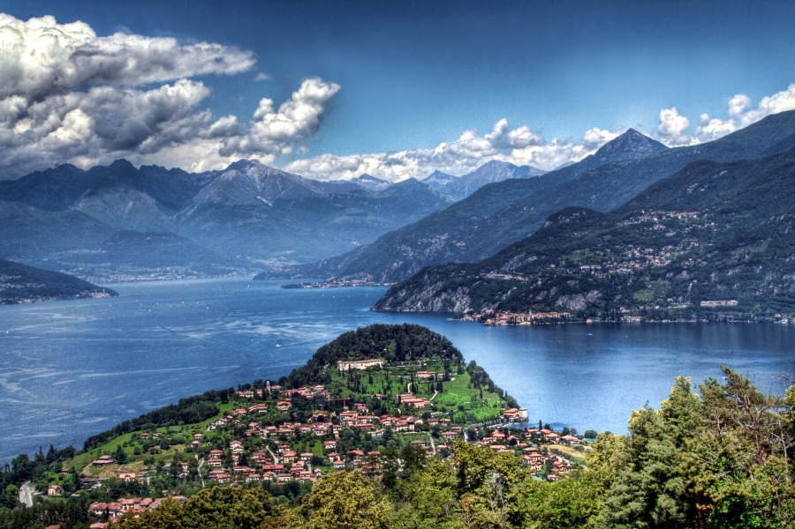
Језера представљају важне ходрографске објекте за развој Канаде, Русије, Шведске, Финске, Швајцарске.
Тањгањика
Комо

Slide 15
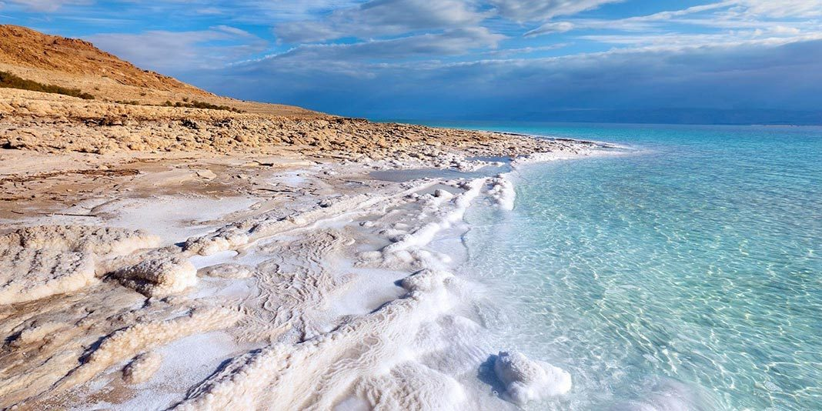
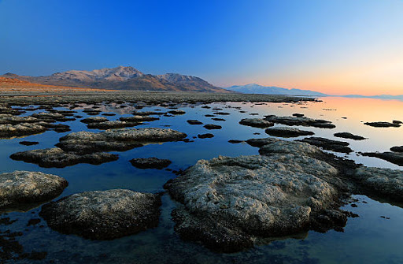
Мртво море
Велико слано језеро

Slide 16
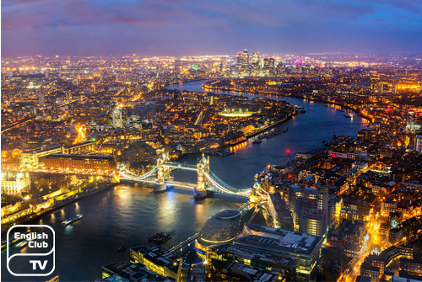
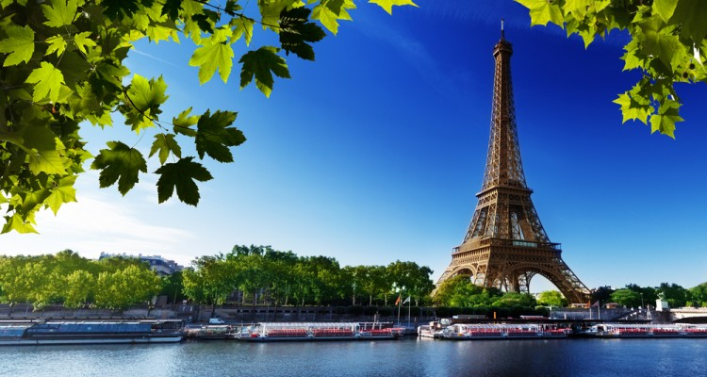
Реке омогућавају развој купалишног, риболовног, спортско-манифестационог, екскурзионог туризма. Посебан значај имају крстарења.
Туристичку вредност река повећавају водопади, клисуре, кањони, меандри.
Темза
Лоара

Slide 17
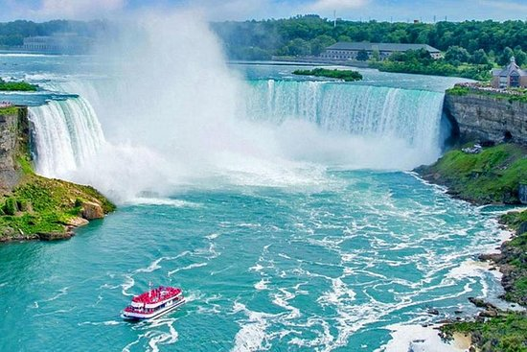
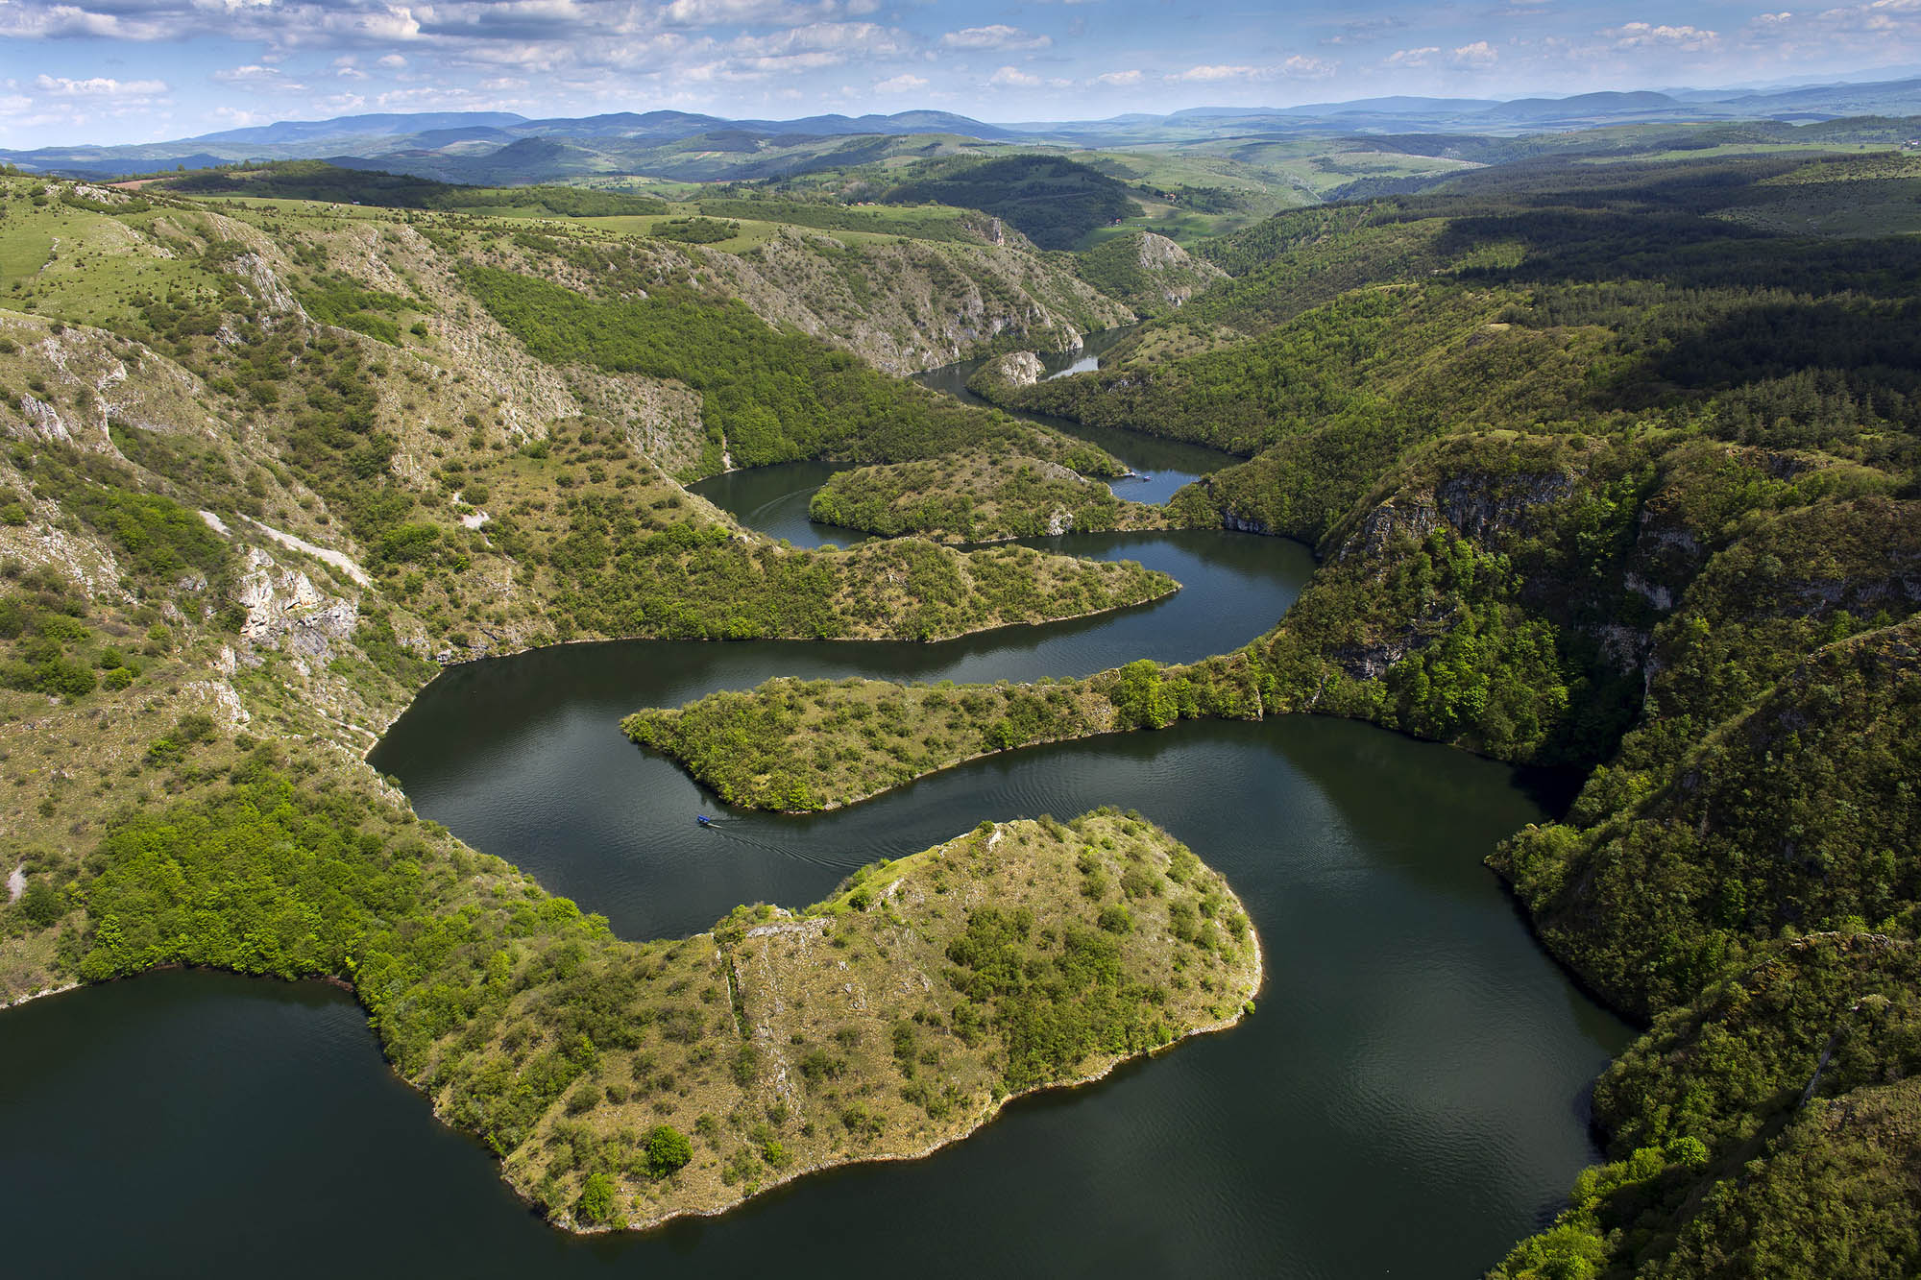
Нијагарини водопади
Меандри Увца

Slide 18
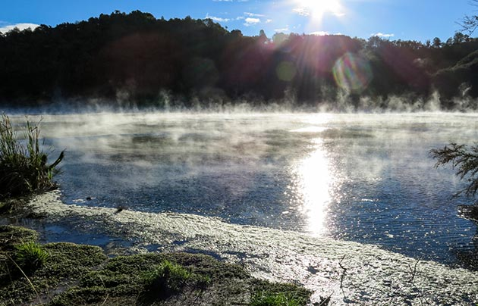
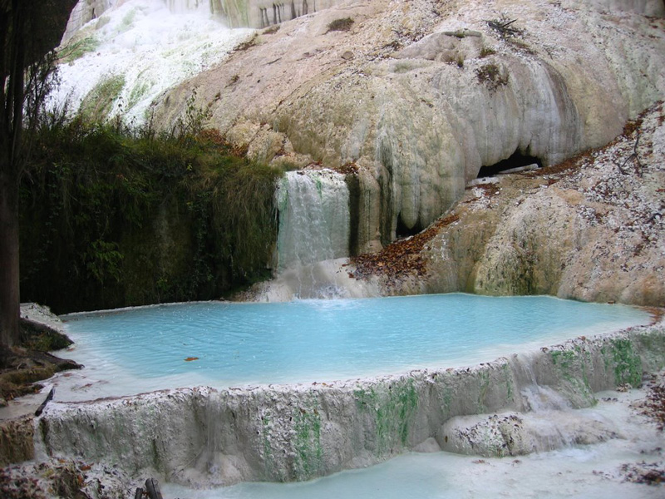
Термоминерални извори су основ за развој бањског туризма.
Највећи термални извор на свету – Frying pan
Термални извори - Тоскана

Slide 19
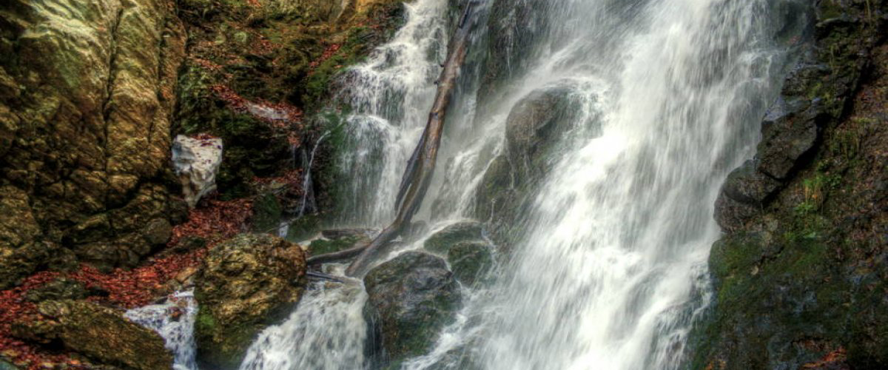
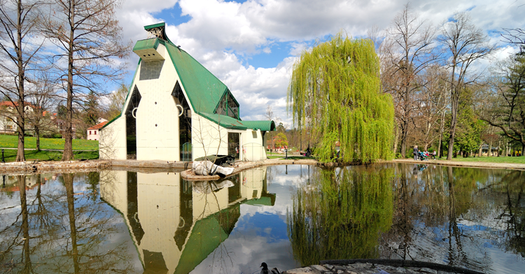
Термални извори - Копаоник
Врњачка Бања

Slide 20
Биљни и животињски свет
Није довољно проучен
Основ за развој рекреативног, ловног туризма
Природни пејзажи – одмор и рекреација
Животињски свет - спортски лов и риболов

Slide 21
Антропогене туристичке вредности
Објекти, догађаји и манифестације одређеног простора који привлаче пажњу туриста
Доприносе развоју културних и манифестационих туристичких кретања
Представљене су етнографским, уметничким туристичким вредностима и манифестацијама
Етнографске вредности доприносе повећању атрактивности простора, најбоље су валоризоване у земљама где је туризам на високом нивоу. Акценат је на изворним, традиционалним елементима који су лако схватљиви туристима: народна ношња, народне игре, гастрономија.
Уметничке вредносте носе специфичност доба кроз које су пролазиле – цивилизације као што су Сумерска, Грчка, Византијска, Римска, Маје...
Конвенција Светске културне баштине - заштита најдрагоценијих објеката

Slide 22
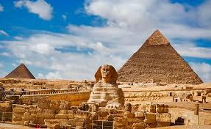
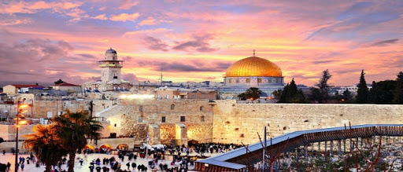
Неки од значајнијих објеката светске културне баштине
Пирамиде у Гизи
Стари град - Јерусалим

Slide 23
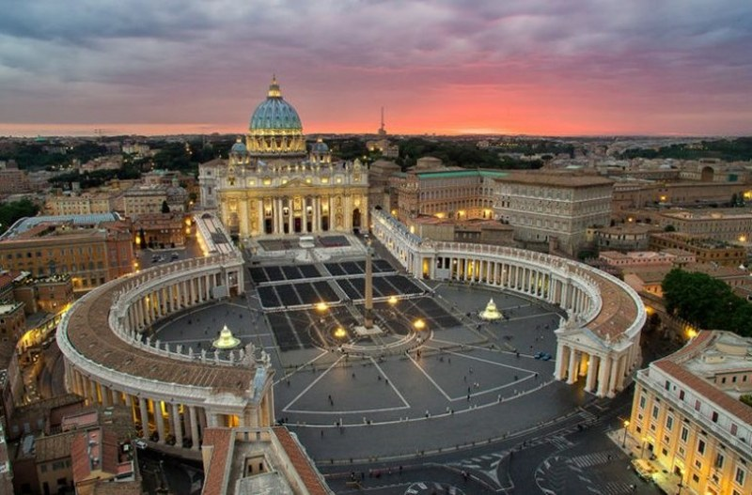
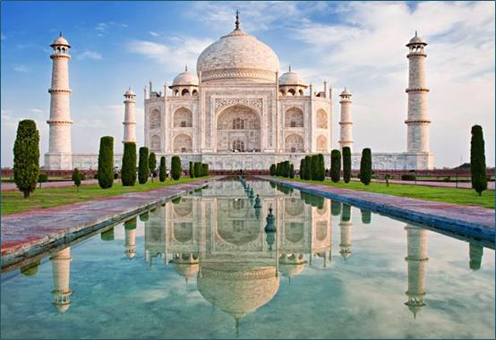
Ватикан
Таџ Махал

Slide 24
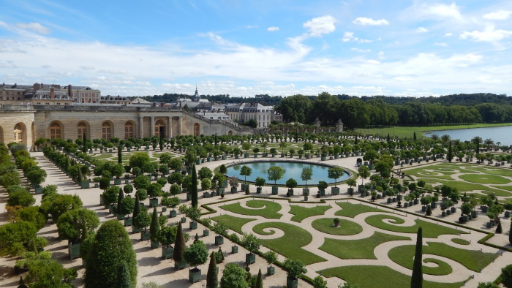
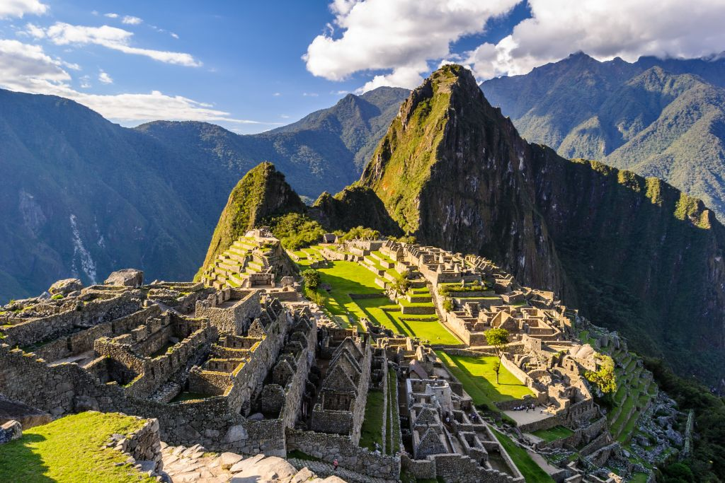
Дворац Версај
Мачу Пикчу

Slide 25
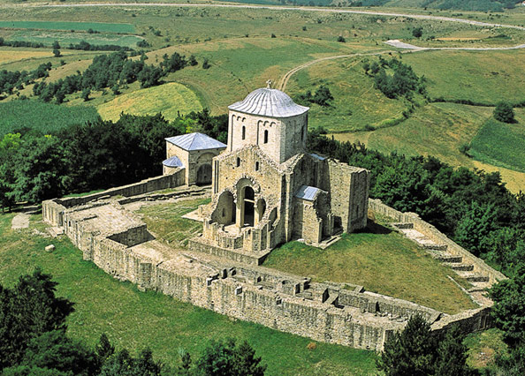
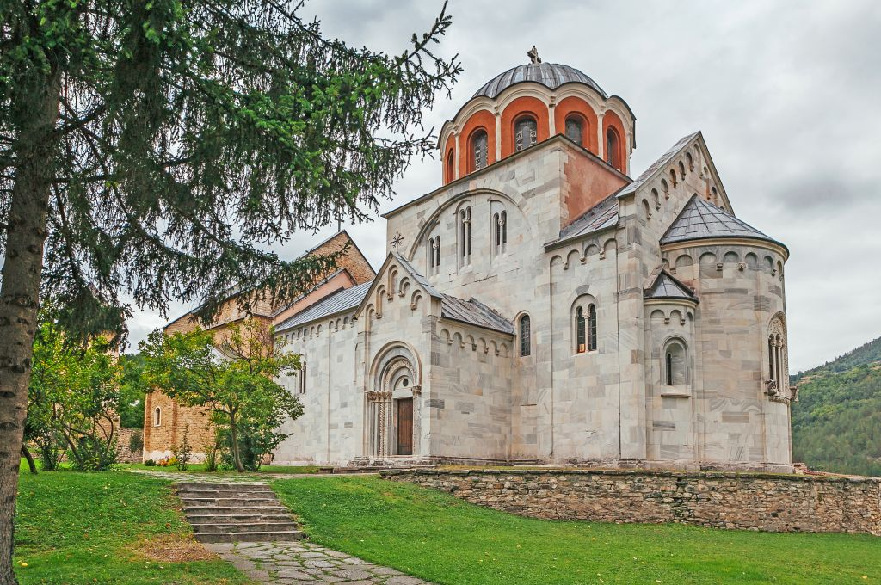
Стари град Рас
Манастир Студеница

Slide 26
У антропогене туристичке вредности убрајамо и манифестације или приредбе
Туристичке манифестације деле се на локалне, регионалне, националне, континенталне и светске
Најчешћи облик је представљање националног фолклора, ношњи, обичаја
Спортски догађаји - бројност

Slide 27
ОВА ПРЕЗЕНТАЦИЈА ЈЕ НЕКОМЕРЦИЈАЛНА!
Слајдови могу да садрже материјале, фотографије и слике преузете са Интернета који су заштићени Законом о ауторским и сродним правима.
Ова презентација се може користити само у циљу информисања и образовања ученика у току наставе на даљину, односно за потребе остваривања наставе у школама и у друге сврхе се не сме користити.
Члан 44. – Дозвољено је да без дозволе аутора и без плаћања ауторске накнаде за некомерцијалне сврхе наставе (1) јавно извођење или представљање објављених дела у облику непосредног поучавања на настави. ЗАКОН О АУТОРСКИМ И СРОДНИМ ПРАВИМА („Службени гласник РС“, бр. 104/2009 и 99/2011)

